Slide 1

AI제어실습
(기말과제)
2217110228임동우 2217110229임신홍 2017110243황인욱

Slide 2



제품 이름:컬러인식인공지능모터
제품의 구상: 색깔 인식 AI를 만들어서 색깔 별로 다르게 회전하는 모터를 만든다.
Python - 색깔 인식이 학습된 AI 및 아두이노와의 통신
Arduino - AI가 인식한 색깔의 정보를 바탕으로 모터의 출력 제어

Slide 3
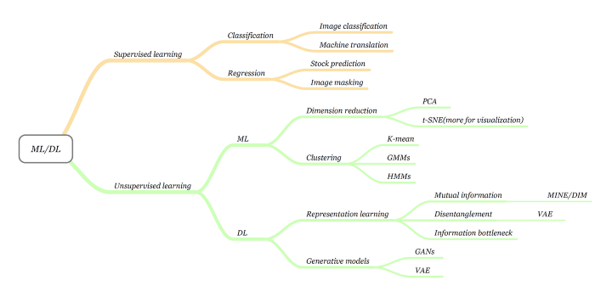
전원OFF:카메라ON
카메라 촬영시 AI프로그램에 송출
AI
카메라에 의해 투입된
화면이 어느색에 가까운가?
위험결과
아두이노 입력
경고결과
아두이노 입력
안전결과
아두이노 입력
모터정지
모터저속회전
모터고속회전
알고리즘: 초록색,노란색,빨간색 각각의 색깔을 인공지능이 스스로 구분하여 초록색을 인식하면 안전상태로 판단하여 모터가 빠르게 회전하고 노란색을 인식하면 경고 상태로 판단하여 모터가 느리게 회전하고 빨간색을 인식하면 위험상태로 판단하여 모터가 정지하게 됩니다.

Slide 4
위 프로젝트의 실패 원인
1.AI 정확도가 부족하다
2.정확도를 올리기 위해서는 많은 양의 데이터가 필요하다
3.만약 동시에 두가지 이상의 색이 들어오면 어떤 색을 우선할지에 대한 문제점이 있다.

Slide 5
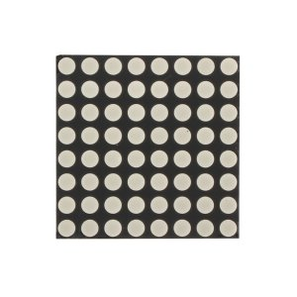
차선책
음성인식을 이용한 간단한 감정표현(램프)
알고리즘: 특정한 단어를 말하고 AI가 단어에 대한 값을 아두이노로 전송하여 도트매트릭스로 간단한 표정을 짓게한다

Slide 6
위 프로젝트의 실패 원인
1.AI를 만들다 보니 구글에서 제공되는 API를 사용하면 단순 조건 IF문이 되어버린다.
2.음성인식 AI를 학습시키고 동작 시키려고 하니 많은 양의 데이터가 필요하다.
3.참고자료,소스가 부족하여 제작에 차질이 있다.

Slide 7
차선책
색깔 인식 AI
제품의구상:색깔 인식 AI를 만들어 색깔별로 아두이노의 동작을 제어한다.
초기 작품의 단점을 보완하고자 함.
AI의 정확도 문제 – 많은 양의 사진을 추가하여 정확도 향상
추후 학습을 통하여 2가지 이상의 색깔도 판별할려고함
배경, 환경, 사람이라는 변수 요소들을 새로운 클래스로 만들어 예외 클래스로 지정함

Slide 8
전원OFF:카메라ON
카메라 촬영시 AI프로그램에 송출
AI
카메라에 의해 투입된 색깔 의 비중이 어느게 더 큰가?
아두이노 제어예정
아두이노 제어예정
아두이노 제어예정
알고리즘:카메라에 의해 투입된 색깔의 비중이 어떤색깔이 더 큰지를 AI가 스스로 판단하여 비중이 높은 색깔별로 다른 신호를 보내어 아두이노를 제어할 예정입니다.

Slide 9
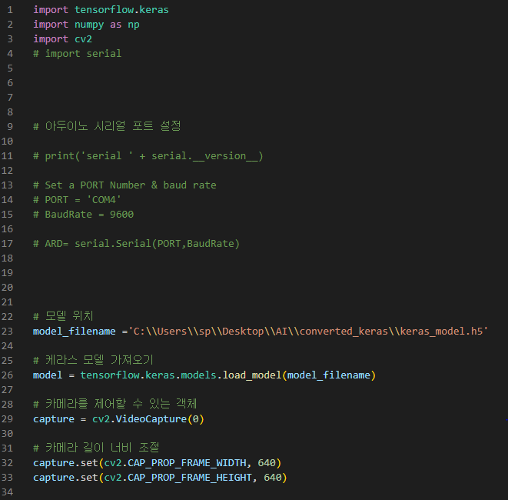
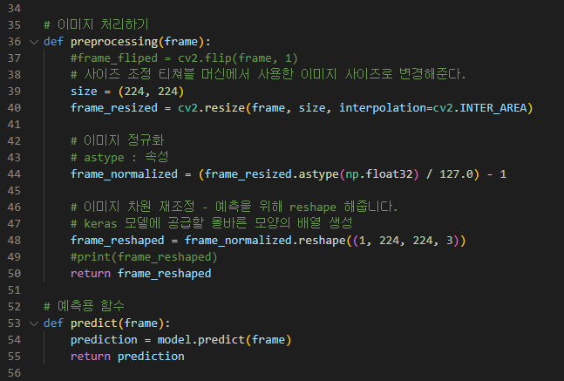
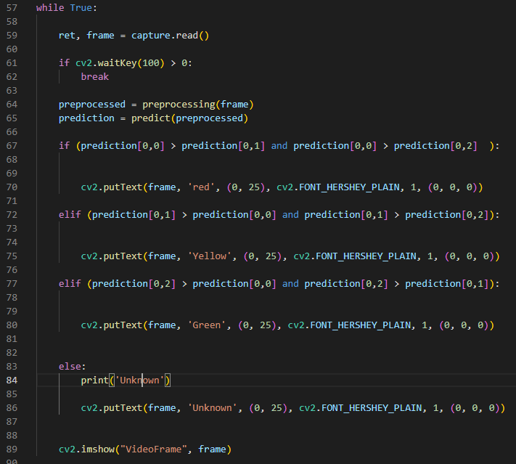

Slide 11
